Slide 1
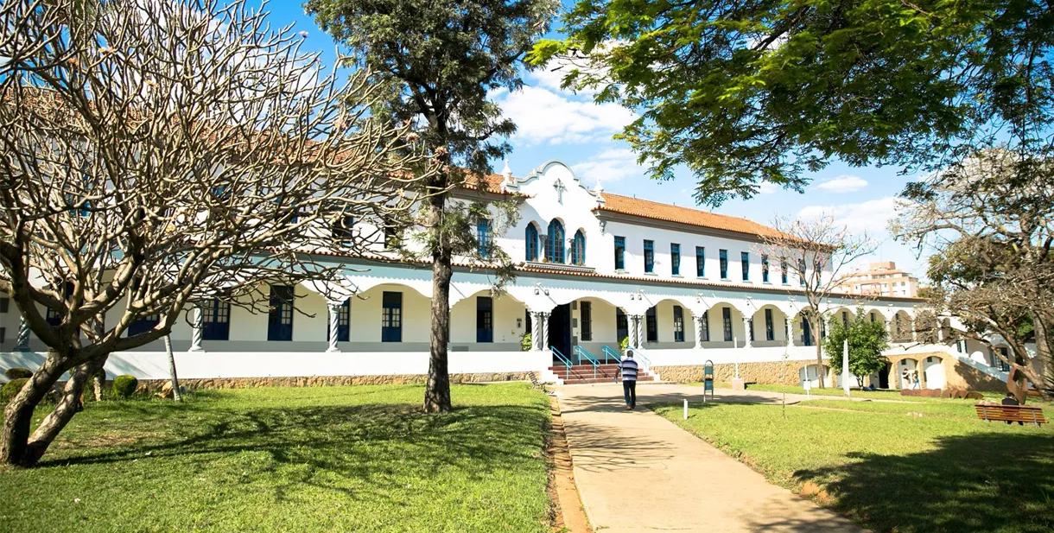

ESPECIALIZAÇÃO EM ENGENHARIA DE SOFTWARE
TRABALHO DE CONCLUSÃO DE CURSO
Sistema de Gestão de AcademiaPUC
Aluno : Flávio Fabrício Ventura de Melo Ferreira
Belo Horizonte, 26 de Junho de 2020.

Slide 2
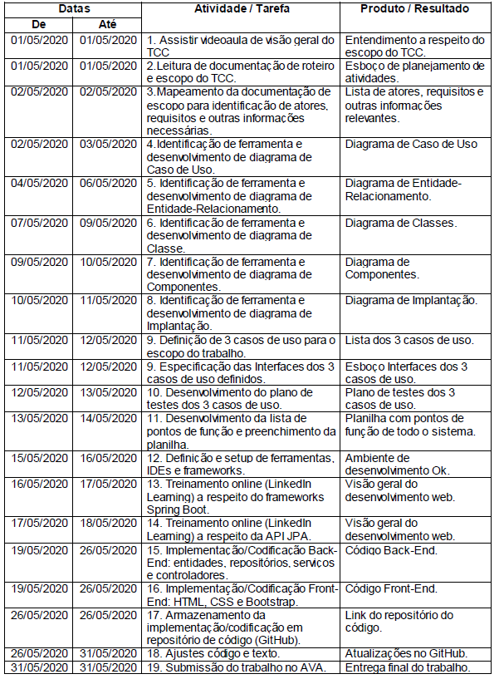
1 - CRONOGRAMA DO TRABALHO

Slide 3
1 - CRONOGRAMA DO TRABALHO
Atividade/Tarefa | Produto/Resultado | Maio/2020
 |  | Sem 1 | Sem 2 | Sem 3 | Sem 4 | Sem5
Revisões de Conteúdo
1. Assistir videoaula de visão geral do TCC | Entendimento a respeito do escopo do TCC. | X
2.Leitura de documentação de roteiro e escopo do TCC. | Esboço de planejamento de atividades. | X | X | X | X | X
3.Mapeamento da documentação de escopo para identificação de atores, requisitos e outras informações necessárias. | Lista de atores, requisitos e outras informações relevantes. | X
4.Identificação de ferramenta e desenvolvimento de diagrama de Caso de Uso. | Diagrama de Caso de Uso | X
5. Identificação de ferramenta e desenvolvimento de diagrama de Entidade-Relacionamento. | Diagrama de Entidade-Relacionamento. | X
6. Identificação de ferramenta e desenvolvimento de diagrama de Classe. | Diagrama de Classes. |  | X
7. Identificação de ferramenta e desenvolvimento de diagrama de Componentes. | Diagrama de Componentes. |  | X
8. Identificação de ferramenta e desenvolvimento de diagrama de Implantação. | Diagrama de Implantação. |  | X
Especificações do Projeto
9. Definição de 3 casos de uso para o escopo do trabalho. | Lista dos 3 casos de uso. |  | X
9. Especificação das Interfaces dos 3 casos de uso definidos. | Esboço Interfaces dos 3 casos de uso. |  | X | X | X
10. Desenvolvimento do plano de testes dos 3 casos de uso. | Plano de testes dos 3 casos de uso. |  | X
11. Desenvolvimento da lista de pontos de função e preenchimento da planilha. | Planilha com pontos de função de todo o sistema. |  | X | X | X
Desenvolvimento
12. Definição e setup de ferramentas, IDEs e frameworks. | Ambiente de desenvolvimento Ok. |  |  | X
13. Treinamento online (LinkedIn Learning) a respeito do frameworks Spring Boot. | Visão geral do desenvolvimento web. |  |  | X
14. Treinamento online (LinkedIn Learning) a respeito da API JPA. | Visão geral do desenvolvimento web. |  |  | X
15. Implementação/Codificação Back-End: entidades, repositórios, serviços e controladores. | Código Back-End. |  |  | X | X | X
16. Implementação/Codificação Front-End: HTML, CSS e Bootstrap. | Código Front-End. |  |  | X | X | X
17. Armazenamento da implementação/codificação em repositório de código (GitHub). | Link do repositório do código. |  |  |  |  | X
Conclusão e Ajustes Finais
18. Ajustes código e texto. | Atualizações no GitHub. |  |  |  |  | X
19. Submissão do trabalho no AVA. | Entrega final do trabalho. |  |  |  |  | X

Slide 4
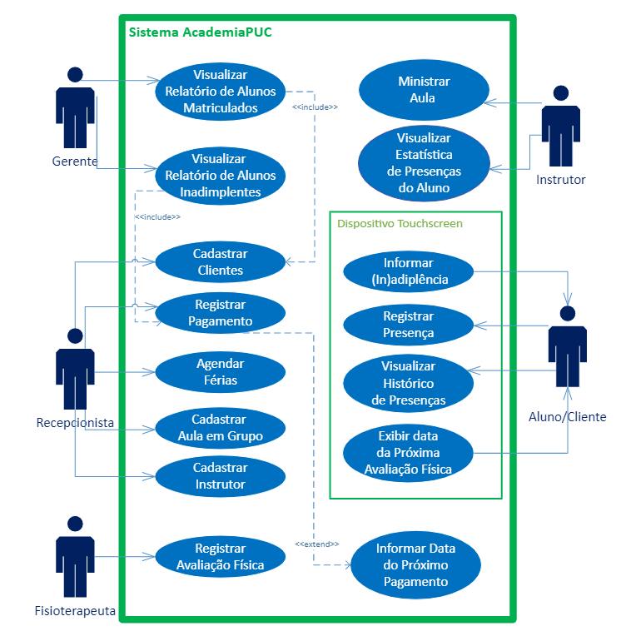
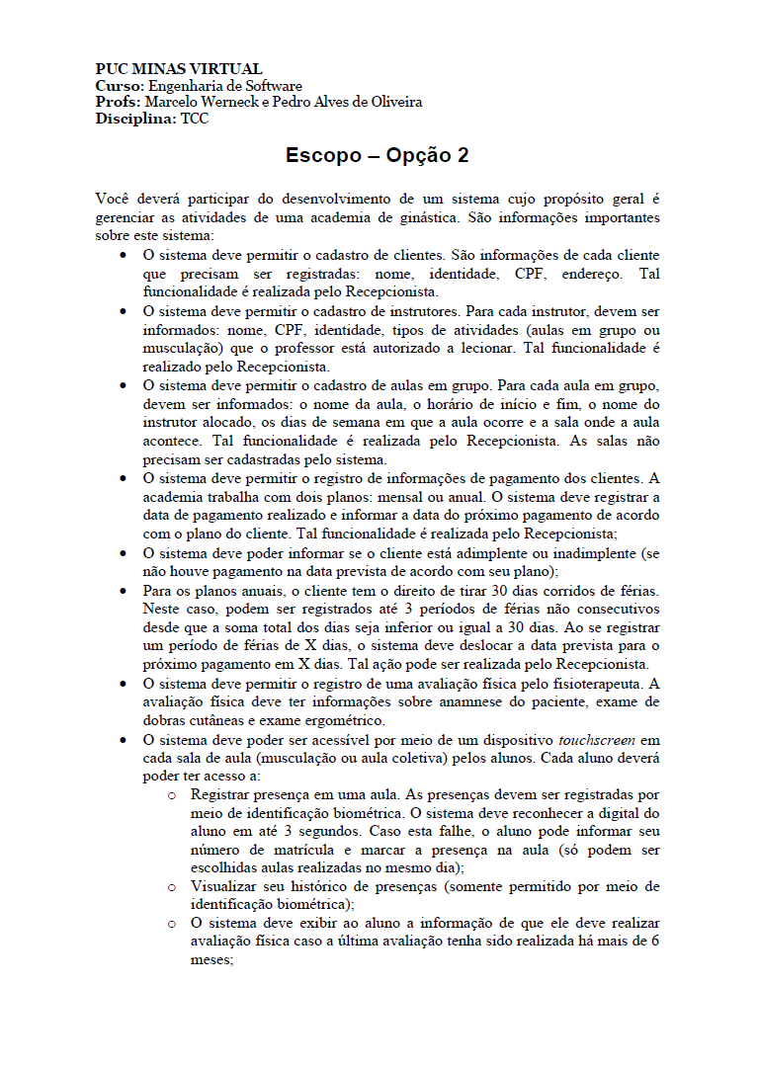
2 – DIAGRAMA DE
CASO DE USO

Slide 5
2 – DIAGRAMA DE
CASO DE USO
Escopo - Opção 2
O sistema deve permitir o cadastro de clientes. São informações de cada cliente que precisam ser registradas: nome, identidade, CPF, endereço. Tal funcionalidade é realizada pelo Recepcionista.
O sistema deve permitir o registro de informações de pagamento dos clientes. A academia trabalha com dois planos: mensal ou anual. O sistema deve registrar a data de pagamento realizado e informar a data do próximo pagamento de acordo com o plano do cliente. Tal funcionalidade é realizada pelo Recepcionista;
Para os planos anuais, o cliente tem o direito de tirar 30 dias corridos de férias. Neste caso, podem ser registrados até 3 períodos de férias não consecutivos desde que a soma total dos dias seja inferior ou igual a 30 dias. Ao se registrar um período de férias de X dias, o sistema deve deslocar a data prevista para o próximo pagamento em X dias. Tal ação pode ser realizada pelo Recepcionista.
O sistema deve permitir o cadastro de aulas em grupo. Para cada aula em grupo, devem ser informados: o nome da aula, o horário de início e fim, o nome do instrutor alocado, os dias de semana em que a aula ocorre e a sala onde a aula acontece. Tal funcionalidade é realizada pelo Recepcionista. As salas não precisam ser cadastradas pelo sistema.
O sistema deve permitir o cadastro de instrutores. Para cada instrutor, devem ser informados: nome, CPF, identidade, tipos de atividades (aulas em grupo ou musculação) que o professor está autorizado a lecionar. Tal funcionalidade é realizado pelo Recepcionista

Slide 6
2 – DIAGRAMA DE
CASO DE USO
Escopo - Opção 2
O sistema deve poder ser acessível por meio de um dispositivo touchscreen em cada sala de aula (musculação ou aula coletiva) pelos alunos. Cada aluno deverá poder ter acesso a:
Registrar presença em uma aula. As presenças devem ser registradas por meio de identificação biométrica. O sistema deve reconhecer a digital do aluno em até 3 segundos. Caso esta falhe, o aluno pode informar seu número de matrícula e marcar a presença na aula (só podem ser escolhidas aulas realizadas no mesmo dia);
Visualizar seu histórico de presenças (somente permitido por meio de identificação biométrica);
O sistema deve exibir ao aluno a informação de que ele deve realizar avaliação física caso a última avaliação tenha sido realizada há mais de 6 meses;
O sistema deve poder informar se o cliente está adimplente ou inadimplente (se não houve pagamento na data prevista de acordo com seu plano);

Slide 7
2 – DIAGRAMA DE
CASO DE USO
Escopo - Opção 2
O sistema deve permitir o registro de uma avaliação física pelo fisioterapeuta. A avaliação física deve ter informações sobre anamnese do paciente, exame de dobras cutâneas e exame ergométrico.

Slide 8
2 – DIAGRAMA DE
CASO DE USO
Escopo - Opção 2
O Gerente deve ter acesso aos seguintes relatórios:
Relatório que exibe os dados dos alunos matriculados (deve poder ser ordenado alfabeticamente ou por data prevista para o próximo pagamento);
Relatório que exibe os dados dos alunos inadimplentes (informando a data prevista para o pagamento);

Slide 9
2 – DIAGRAMA DE
CASO DE USO
Escopo - Opção 2
O sistema deve permitir o cadastro de instrutores. Para cada instrutor, devem ser informados: nome, CPF, identidade, tipos de atividades (aulas em grupo ou musculação) que o professor está autorizado a lecionar. Tal funcionalidade é realizado pelo Recepcionista.
O sistema deve permitir o cadastro de aulas em grupo. Para cada aula em grupo, devem ser informados: o nome da aula, o horário de início e fim, o nome do instrutor alocado, os dias de semana em que a aula ocorre e a sala onde a aula acontece. Tal funcionalidade é realizada pelo Recepcionista. As salas não precisam ser cadastradas pelo sistema.

Slide 10
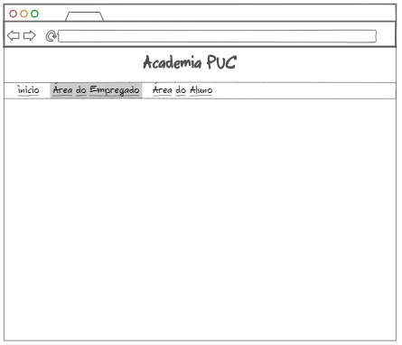
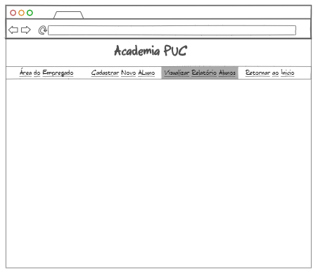
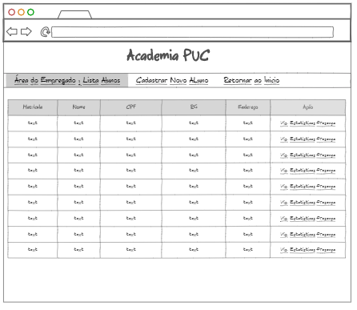
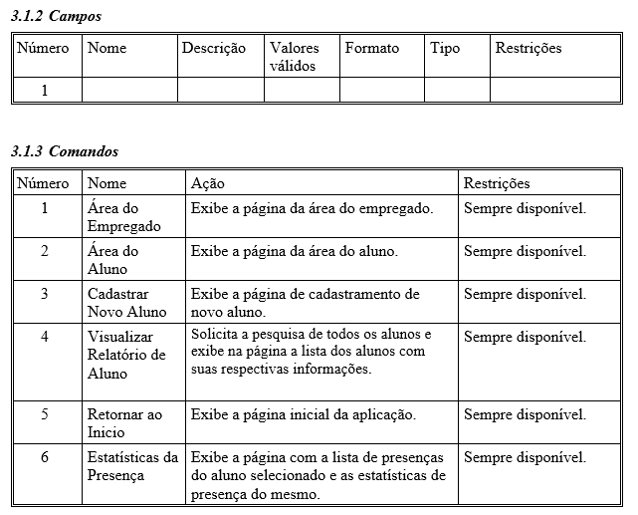
3.1 – Mockup Caso de Uso 1 : Visualizar Relatório de Alunos

Slide 11
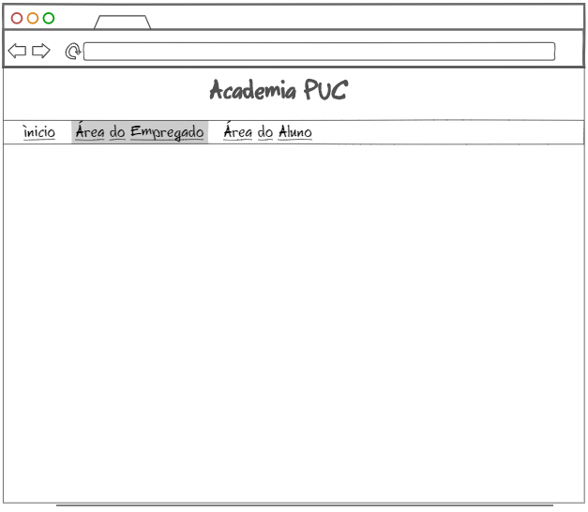
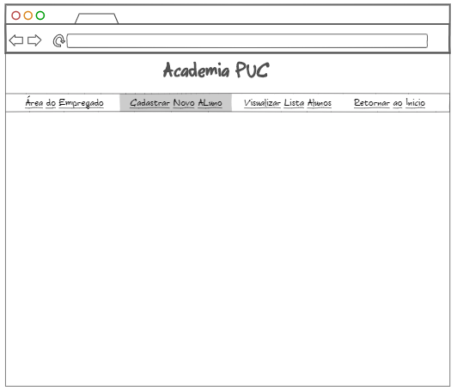
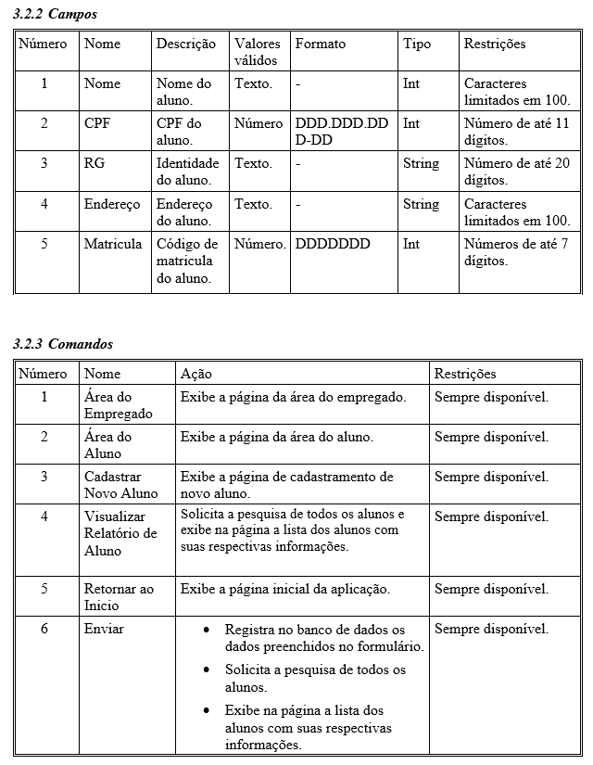
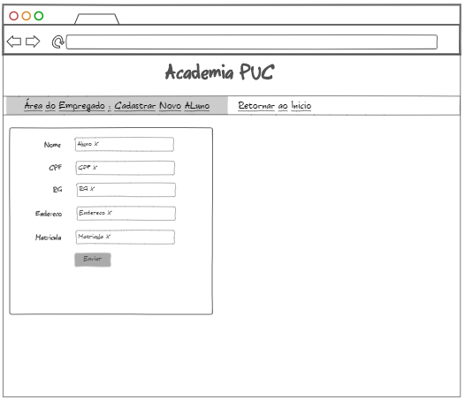
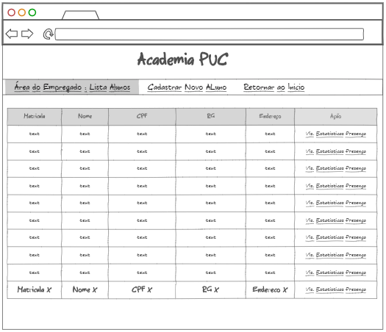
3.2 – Mockup Caso de Uso 2 : Cadastrar Aluno

Slide 12
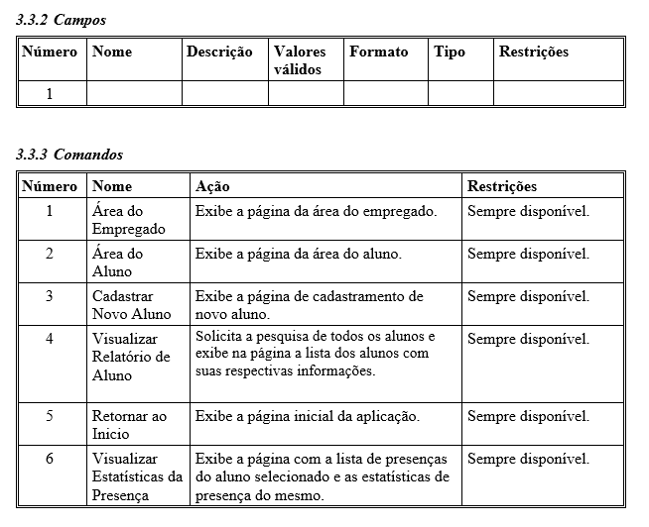
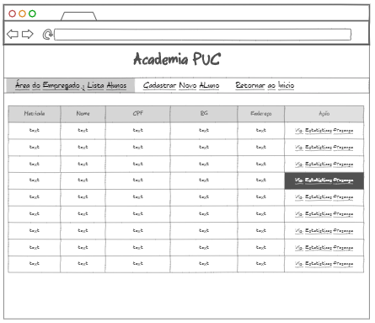
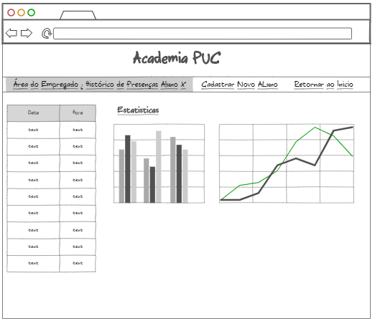
3.3 – Mockup Caso de Uso 3

Slide 13
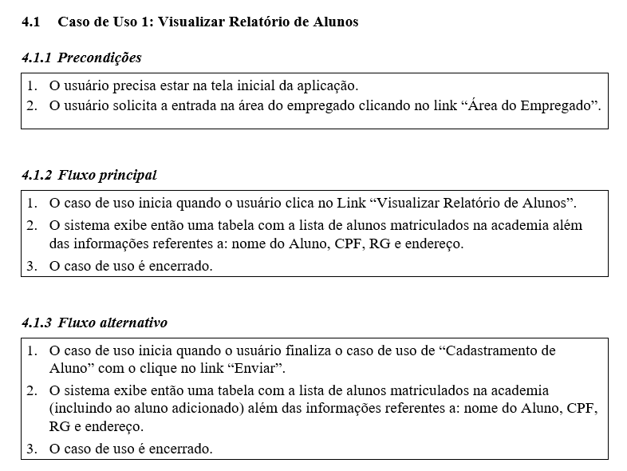
4.1 – Requisitos Caso de Uso 1 : Visualizar Relatório de Alunos

Slide 14
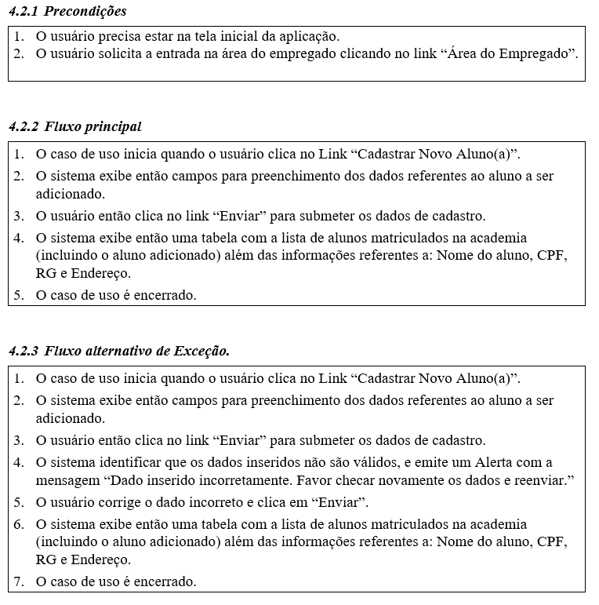
4.2 – Requisitos Caso de Uso 2 : Cadastrar Aluno

Slide 15
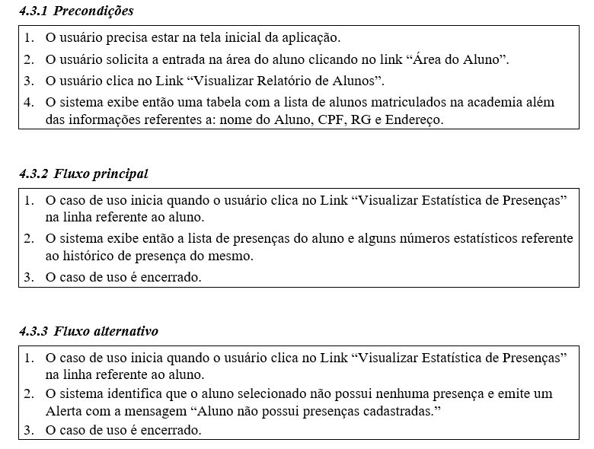
4.3 – Requisitos Caso de Uso 3 : Visualizar Estatística de Presenças

Slide 16
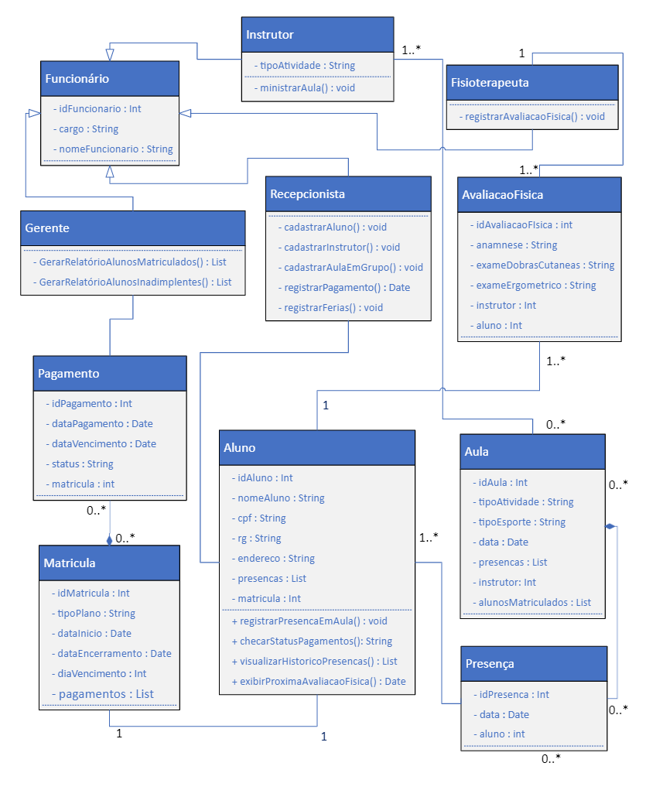
5 – Diagrama de Classes
de Domínio

Slide 17
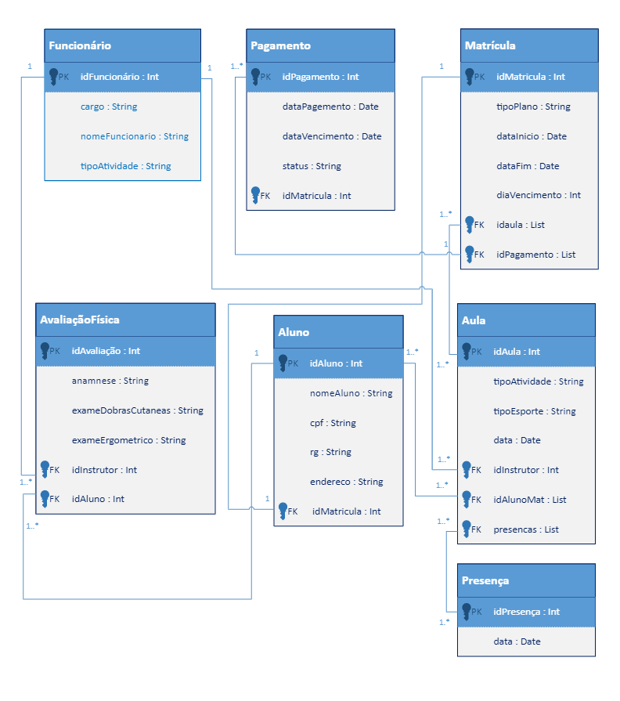
6 – Diagrama Entidade
Relacionamento

Slide 18
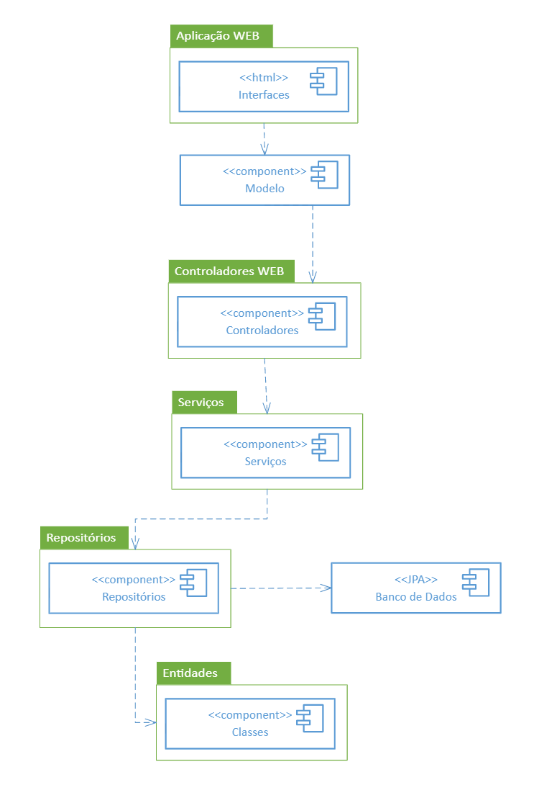
7 – Diagrama de Componentes
Notes:
MVC é o acrônimo de Model-View-Controller (em português: Arquitetura Modelo-Visão-Controle - MVC) é um padrão de projeto de software,^{[1]} ou padrão de arquitetura de software formulado na década de 1970,^{[2]} focado no reuso de código e a separação de conceitos em três camadas interconectadas, onde a apresentação dos dados e interação dos usuários (front-end) são separados dos métodos que interagem com o banco de dados (back-end).^{[2]}

Slide 19
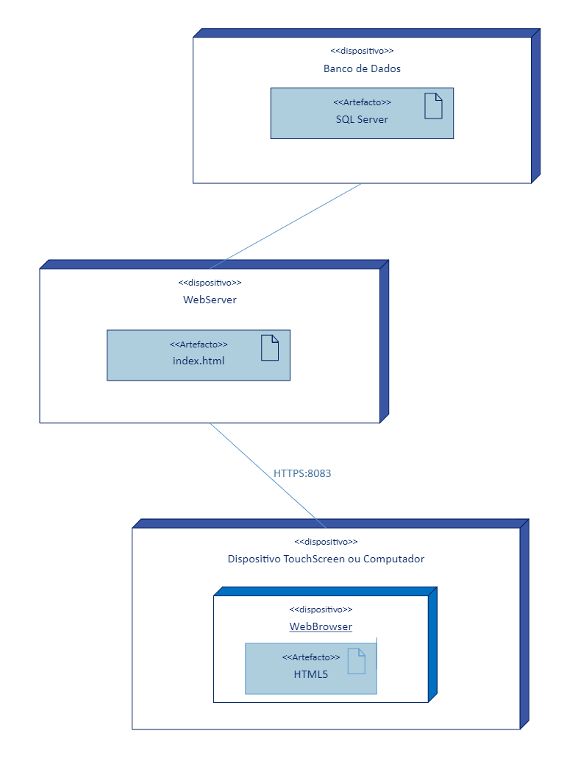
8 – Diagrama de Implantação
de todo o Sistema

Slide 20


9 – Plano de Testes
Id Caso de Teste | Caso de uso | Objetivo do Caso de Teste | Entradas | Resultados Esperados
1 | Visualizar Relatório de Alunos | Validar que todos os alunos contidos no banco de dados estão sendo mostrados. | - Clicar em “Visualizar Relatório de Alunos”. | Lista de alunos deve ser exibida corretamente com todos os alunos cadastrados no banco e seus respectivos dados.
2 | Visualizar Relatório de Alunos | Validar que no caso de não haver alunos cadastrados no banco de dados, a mensagem de erro foi exibida. | - Antes de adicionar algum aluno no sistema, clicar em “Visualizar Relatório de Alunos”. | Alerta de que não existem alunos cadastrados no banco de dados deve ser exibido na tela.
3 | Cadastrar Aluno | Validar se registro dos campos preenchidos foi feito corretamente no banco de dados. | - Abrir formulário de cadastro de aluno. - Inserir além do limite permitido e deixar de inserir dados em alguns campos. - Clicar no link “Enviar”. | Lista de alunos deve ser exibida com a inclusão correta do aluno adicionado e seus respectivos dados cadastrados.
4 | Cadastrar Aluno | Validar alertas de restrições dos campos de preenchimento. | - Abrir formulário de cadastro de aluno. - Inserir além do limite permitido e deixar de inserir dados em alguns campos. - Clicar no link “Enviar”. | Alerta de erro ou falta de dados deve ser exibido na tela.
5 | Visualizar Estatística de Presença | Validar que todos as presenças de um determinado aluno contidas no banco de dados estão sendo mostrados. | - Clicar em “Visualizar Relatório de Alunos”. - Clicar no link “Visualizar Estatística de Presenças” de um determinado aluno. | Lista de todas as presenças de um determinado aluno devem ser exibidas corretamente junto com as estatísticas de presença disponíveis.
6 | Visualizar Estatística de Presença | Validar que no caso de não haver presenças de um determinado aluno cadastradas no banco de dados, a mensagem de erro foi exibida. | - Clicar em “Visualizar Relatório de Alunos”. - Clicar no link “Visualizar Estatística de Presenças” de um determinado aluno recém-adicionado ao sistema e sem presenças cadastradas. | Alerta deve ser exibido na tela. Com a informação de que não existem presenças cadastradas no banco de dados referentes ao aluno selecionado.

Slide 21
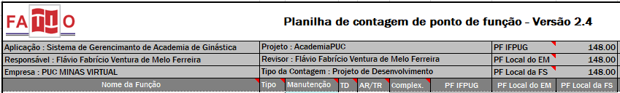
Fonte : Fatto Consultorias e Sistemas (Link)
Glossário da Análise de Pontos de Função
10 – Estimativa de Pontos de Função
Tipo de Função:
Funções de Transação :
EE : Entrada Externa - Quaisquer entradas de dados fornecidas pelo usuário
SE : Saída Externa - Relatórios, saídas exibidas ao usuário
CE : Consulta Externa : Telas de consultas aos dados armazenados via Ees
Funções de Dados :
ALI : Arquivo Lógico Interno - Tabelas do modelo relacional.
AIE : Arquivo de Interface Externa - Arquivos externos
Grau de complexidade
específico atribuído a uma função.
Tipos de Dados (TD)
Campo único reconhecido pelo usuário e não repetido. Também chamado Dado Elementar Referenciado (DER) ou Data Element Type (DET).
Arquivos Referenciados(AR) / Tipos de Registro(TR)
É um subgrupo de tipos de dados dentro de um arquivo lógico. Pode ser um
subgrupo opcional ou subgrupo obrigatório.
Também chamado de registro lógico referenciado – RLR ou record element type - RET.
A complexidade funcional de cada arquivo lógico é definida com base no número de tipos de dado (DET) e tipos de registro (RET) associados a ele.
Notes:
Tipo de Dados : A grosso modo, na minha interpretação, seriam todos os campos da tabela do banco exceto a primay Key.
Arquivos Referenciados : Na minha interpretação, seria a quantidade DIFERENTES TIPOS de campos disponiveis na classe/tabela do banco de dados
--------------------------------------------------------------
Tipo de Dados :
A grosso modo, na minha interpretação, seriam todos os campos da tabela do banco exceto a primay Key.
EX Tabela/Classe Aluno :
id Aluno : int
nomeAluno : String
cpf: String
rg : String
endereço : String
idMatricula : Int
Ou seja, seria 5 ( removendo apenas o idAluno)
--------------------------------------------------------------
Arquivos Referenciados :
Ou seja, na minha interpretação, seria a quantidade DIFERENTES TIPOS de campos disponiveis na classe/tabela do banco de dados
EX Tabela/Classe Aluno :
id Aluno : int
nomeAluno : String
cpf: String
rg : String
endereço : String
idMatricula : Int
Ou seja, seria 2 (String e Int)

Slide 22
10 – Estimativa de Pontos de Função
EE : Entrada Externa / SE : Saída Externa / CE : Consulta Externa

Slide 23
10 – Estimativa de Pontos de Função
EE : Entrada Externa / SE : Saída Externa / CE : Consulta Externa

Slide 24
10 – Estimativa de Pontos de Função
EE : Entrada Externa / SE : Saída Externa / CE : Consulta Externa

Slide 25
10 – Estimativa de Pontos de Função
EE : Entrada Externa / SE : Saída Externa / CE : Consulta Externa / ALI : Arquivo Lógico Interno / AIE : Arquivo de Interface Externa

Slide 26
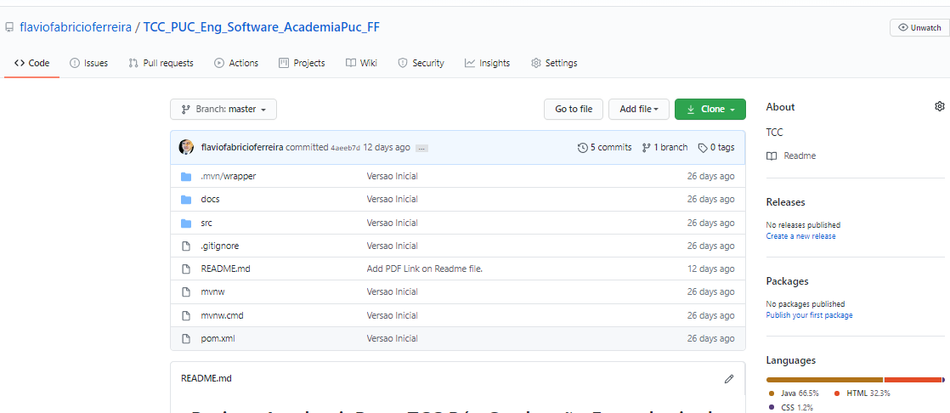

11 – Informações de Implementação
https://github.com/flaviofabricioferreira/TCC_PUC_Eng_Software_AcademiaPuc_FF

Slide 27
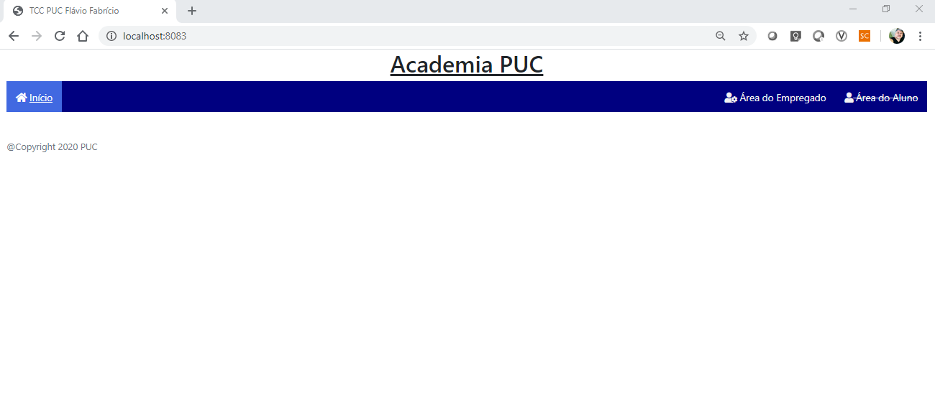

Slide 28
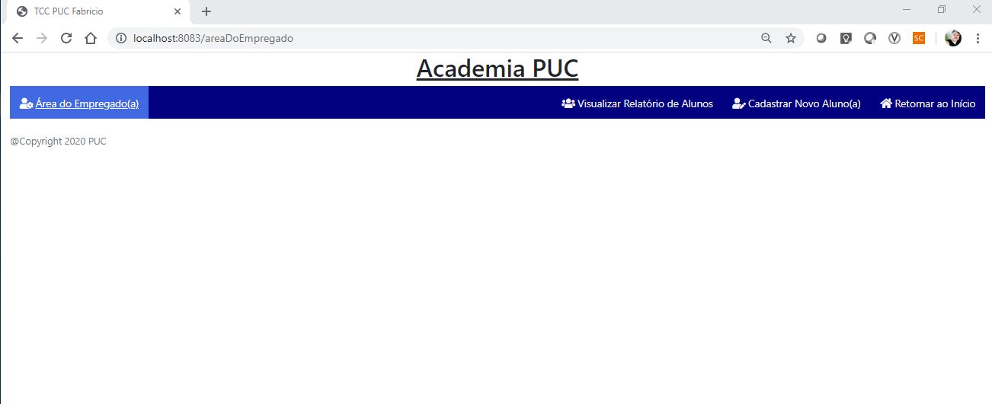

Slide 29
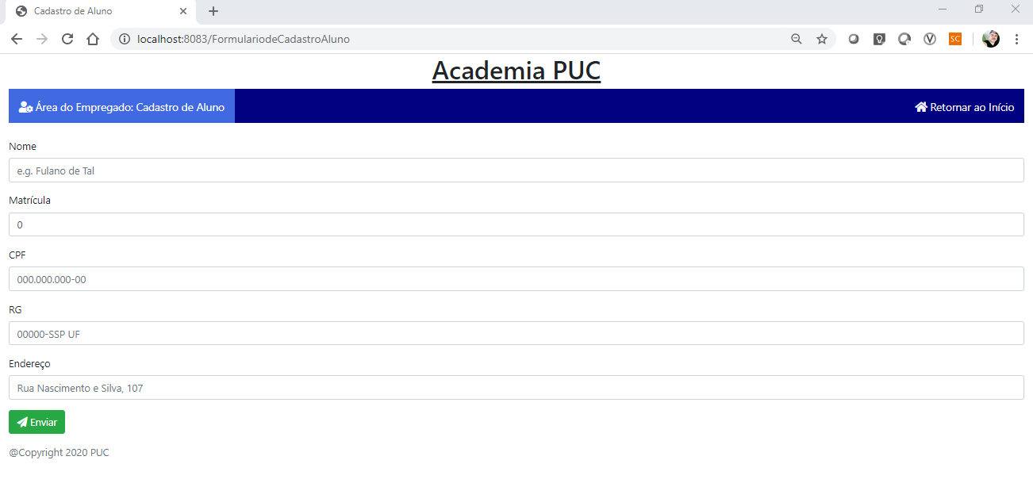

Slide 30
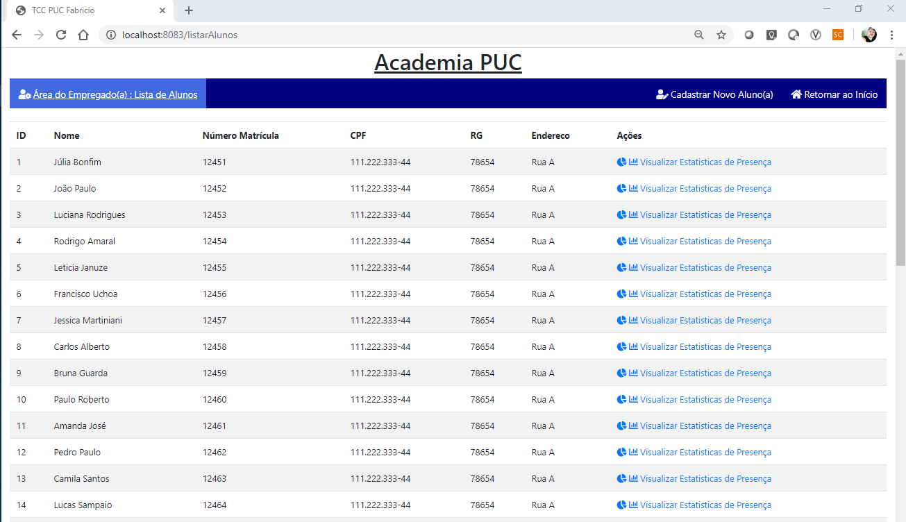

Slide 31
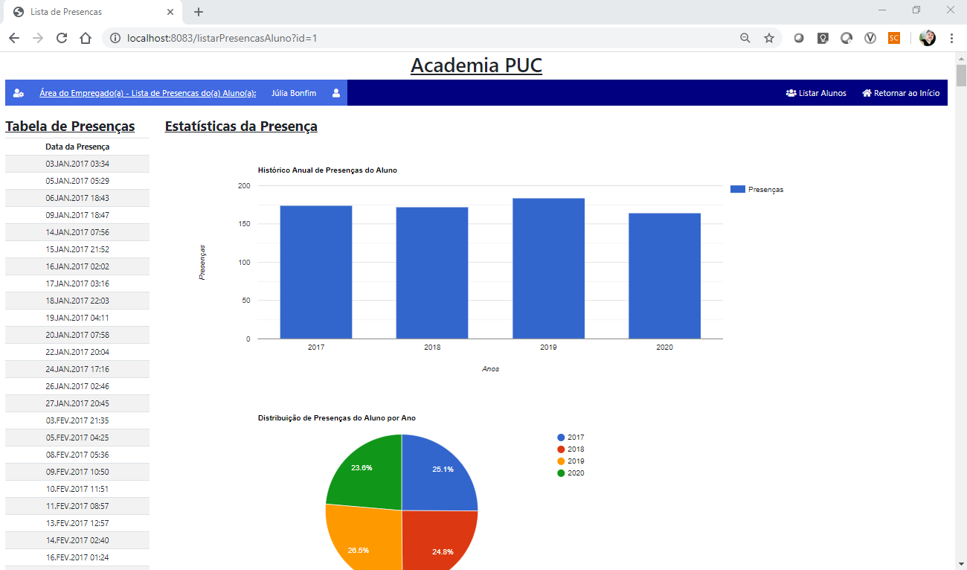

Slide 32
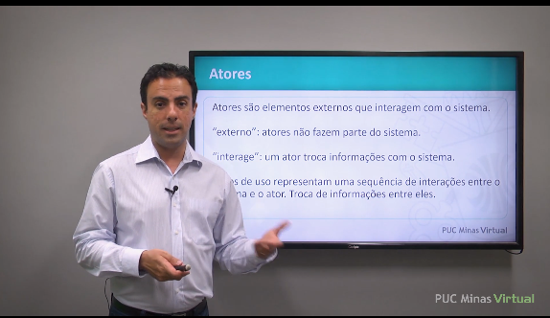
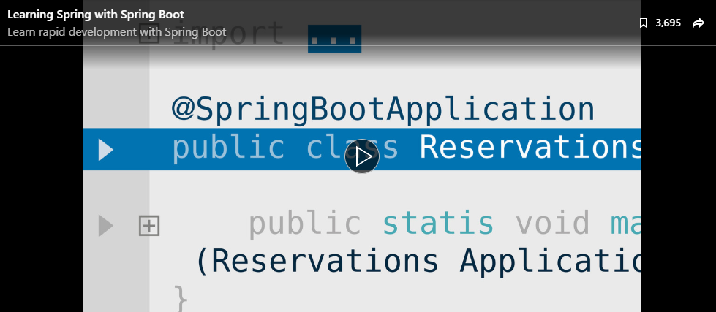
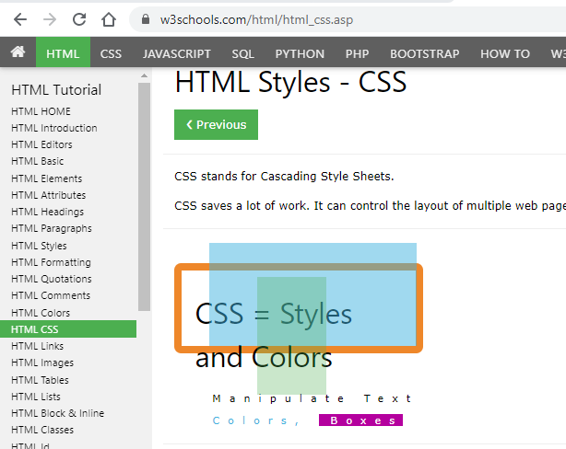
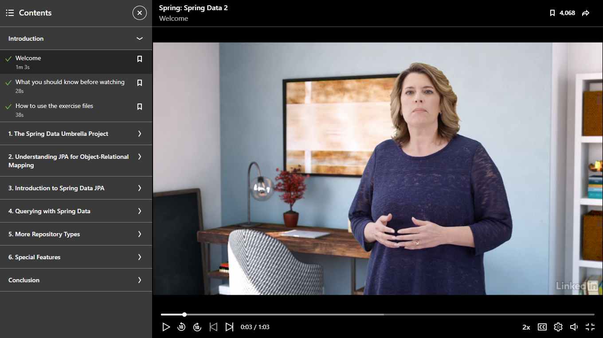
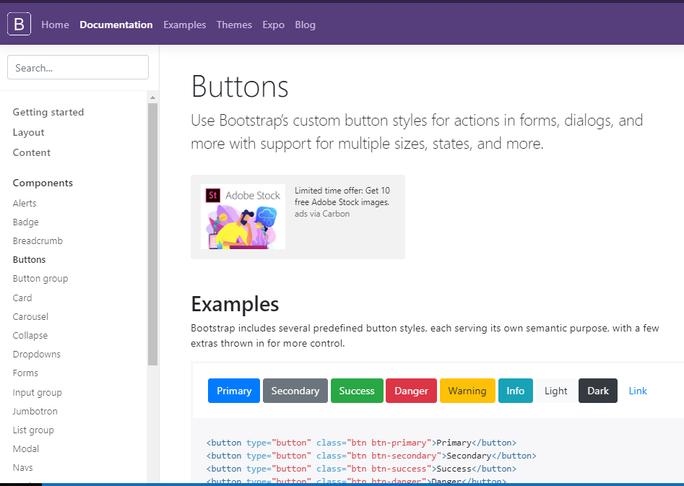


12 – Referências
Material PUC Minas Virtual
Glossário da Análise de Pontos de Função - Fatto Consultorias e Sistemas
Linkedin Learning Course - Learning Spring with Spring Boot
Linkedin Learning Course - Spring: Spring Data 2
w3schools HTML Tutorial
w3schools CSS Tutorial
GitHub Professor Dr.Glauber Ferreira
Introduction to JavaDoc
Tabela de Cores HTML
GitHub ReadMe Syntax
Front-End Open Source Toolkit
How to Add Bootstrap on Spring Application
Maven Repositories
Web Icon Set/Toolkit

Slide 33
Obrigado

